Slide 1
Використання освітніх навчальних платформ та сервісів з географії вчителями, студентами та учнями під час онлайн та офлайн навчання

Slide 2
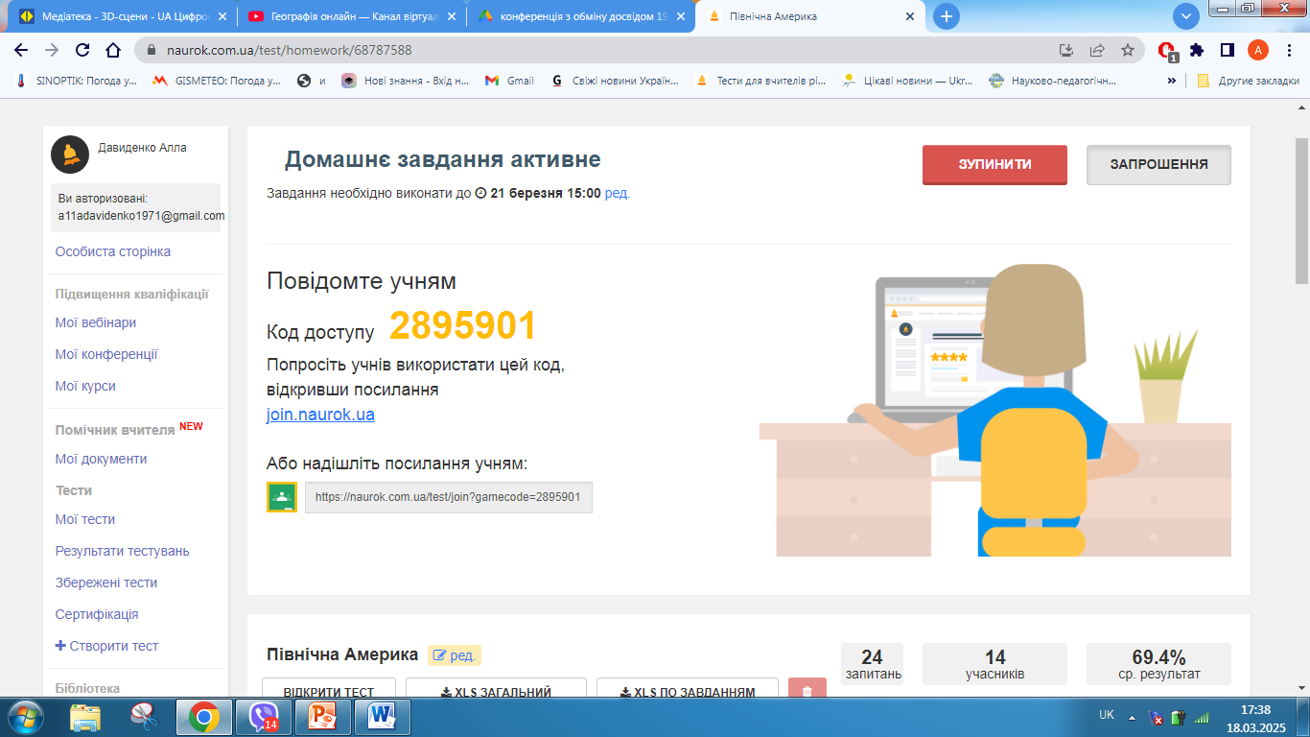
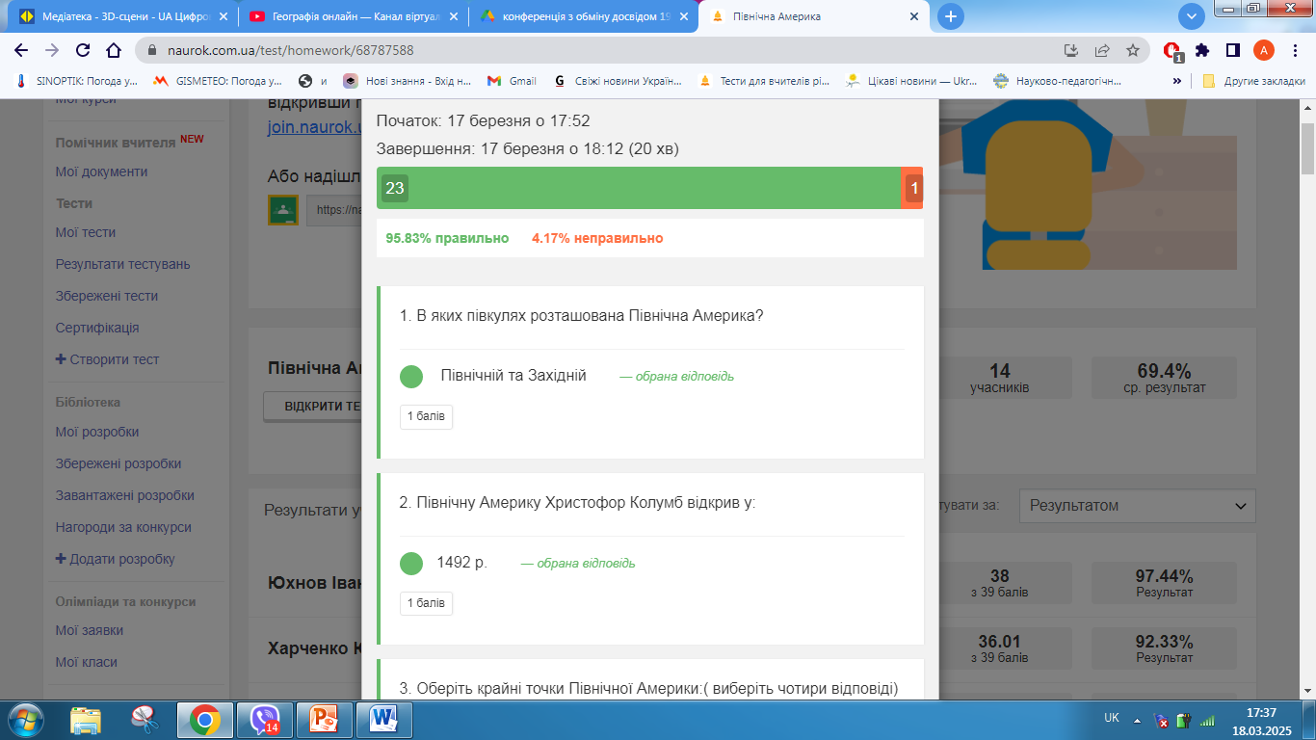
Naurok
Підсумкові уроки з тем та закріплення нового матеріалу
https://naurok.com.ua

Slide 3
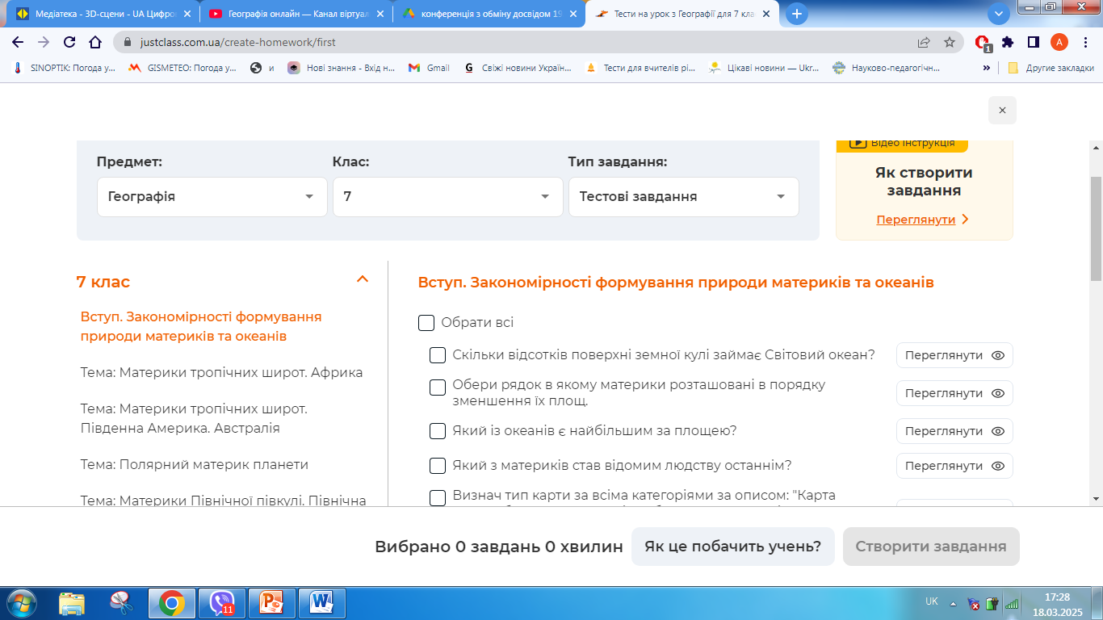
JustClass
Безкоштовна освітня платформа для вчителів та учнів
https://justclass.com.ua/th

Slide 4
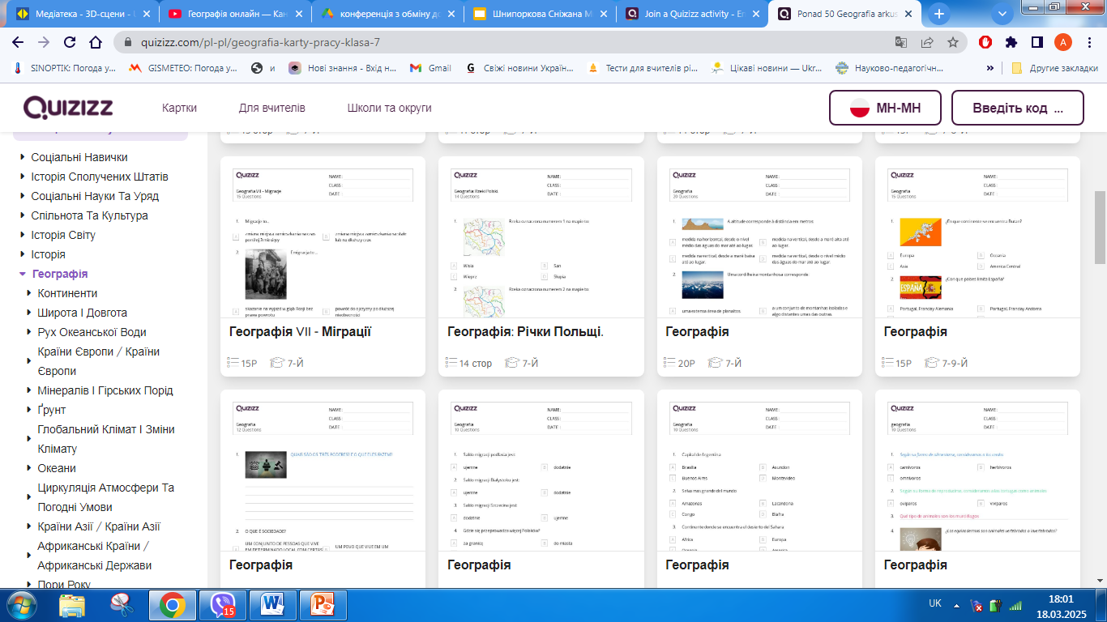
Quiziz
Cервіс для створення вікторин і тестів
https://quizizz.com/join/dashboard

Slide 5

AR Book
Сайт для вчителів та шкіл. Сучасні готові конспекти шкільних уроків. Конструктор з розробки уроків. Готові презентації до уроків. Плани. Конспекти з використанням сучасних VR технологій.
https://arbook.info/

Slide 6
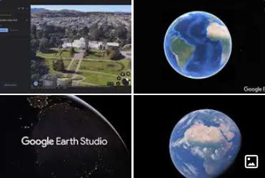
Google Earth
Безкоштовна, вільно-завантажувана програма компанії Google що відображає віртуальний глобус. В рамках цього проєкту в мережу Інтернет було викладено аерофотознімки та сателітні знімки більшої частини Землі
https://earth.google.com/web/

Slide 7
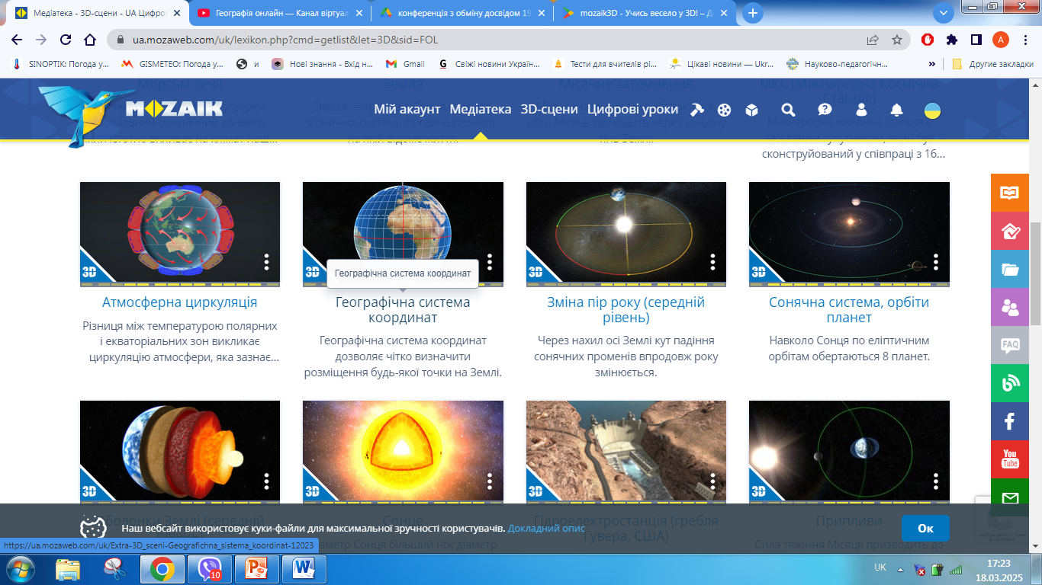
"Mozaik Education"
Освітня онлайн-платформа з інтерактивними 3D-моделями, відео та завданнями
https://www.mozaweb.com/uk/

Slide 8
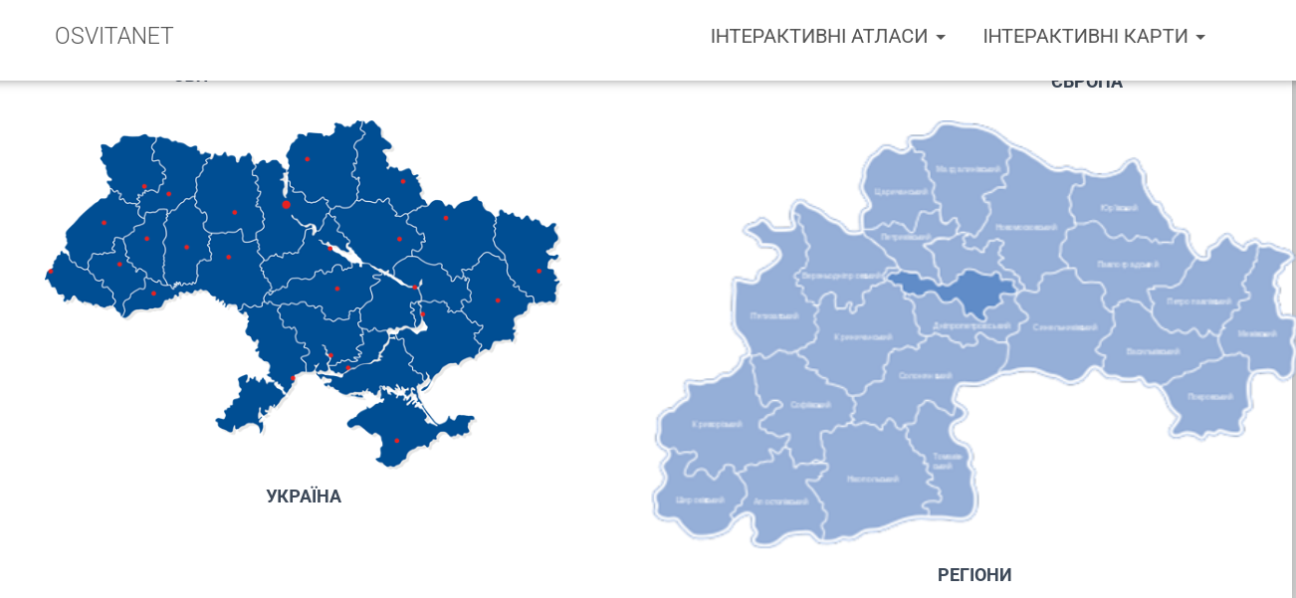
Osvitanet
Навчальні атласи та інтерактивні карти.
www.osvitanet.com.ua

Slide 9
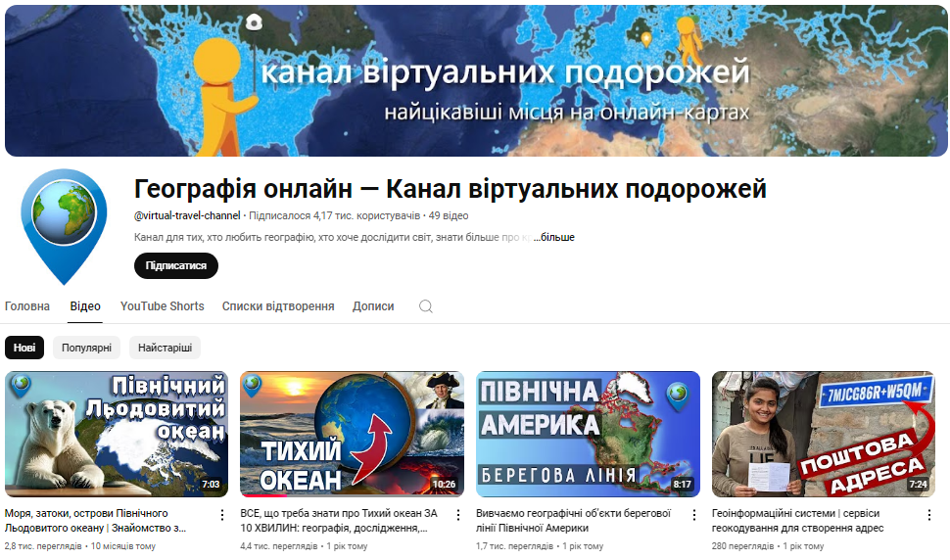
Канал віртуальних подорожей
https://www.youtube.com/@virtual-travel-channel/videos

Slide 10
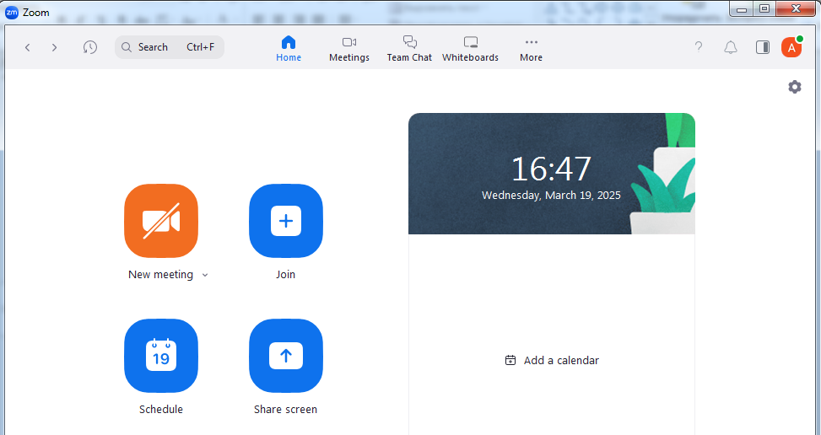
Zoom
Програма для організації відеоконференцій, розроблена компанією Zoom Video Communications.
https://www.zoom.com

Slide 11

Google Meet
Хмарний сервіс відеоконференцій, розроблений компанією Google, підтримує шифрування даних, інтеграцію з Google Workspace і можливість спільного використання екрану для колаборативної роботи.

Slide 12

Google Classroom
Зручний спосіб зв'язку для викладачів і студентів, навіть якщо вони не належать до одного закладу освіти. Клас заощаджує час і папір. Вебсервіс, створений Google для навчальних закладів з метою спрощення створення, поширення і класифікації завдань безпаперовим шляхом.

Slide 13
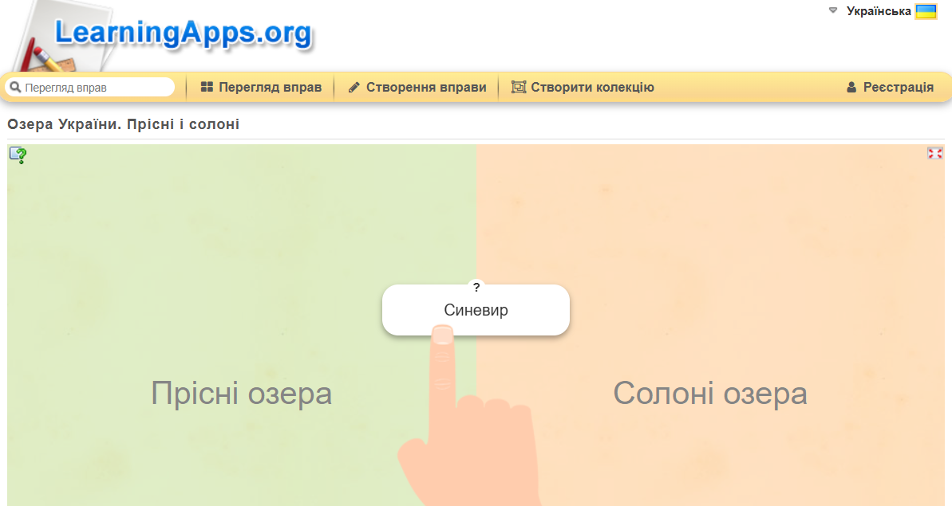
LearningApps
Безкоштовне веб-авторське програмне забезпечення та платформа для підтримки освітнього процесу й організації викладання у закладах освіти за допомогою невеликих інтерактивних мультимедійних навчальних модулів.
https://learningapps.org

Slide 14
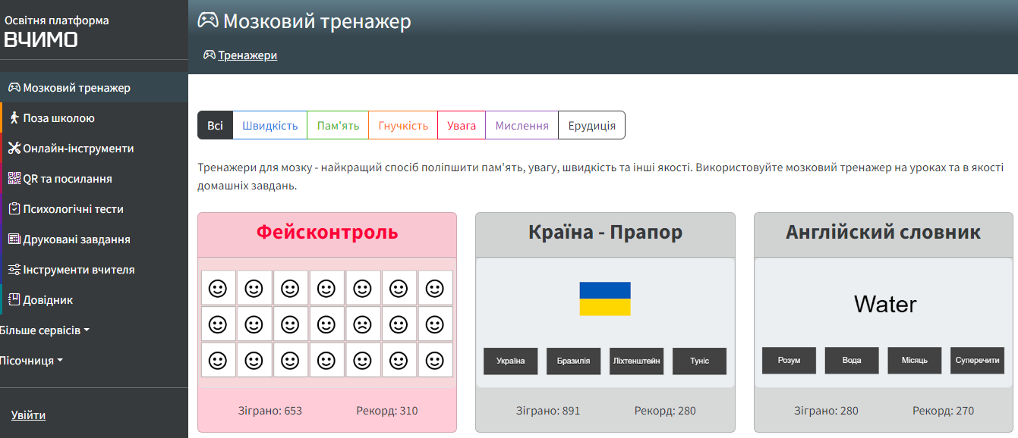
Vchymo
Онлайн-генератор хмар слів, який дозволяє з легкістю створювати дивовижні та унікальні хмари слів.
https://vchymo.com/app/application/WordArt

Slide 15
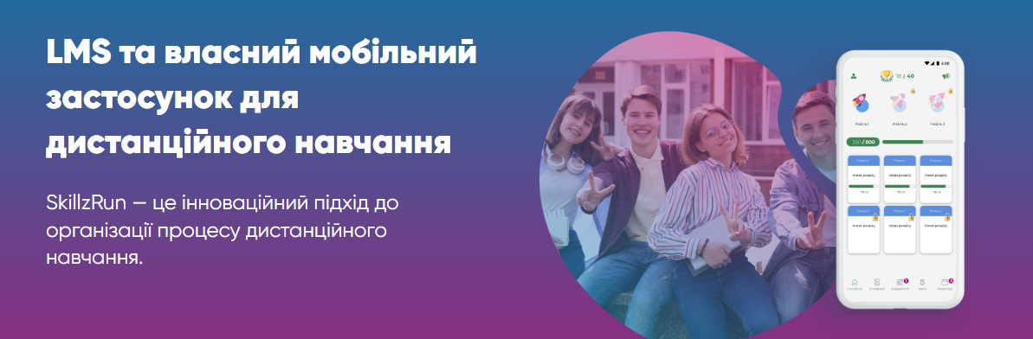
SkillzRun
Спеціально навчені моделі перевіряють домашні завдання, та дають текстовий, аудіо або відео фідбек саме у вашій сфері.
Створення власного аудіо або відео контену із тексту прямо в LMS.
https://skillzrun.com/

Slide 16


Vseosvita
Національна освітня платформа спрямована на патріотичне виховання та утвердження української національної ідентичності!
https://vseosvita.ua/

Slide 17

Coursera
Онлайн курси з безкоштовними сертифікатами від провідних університетів та компаній світу.
https://www.coursera.org/

Slide 18
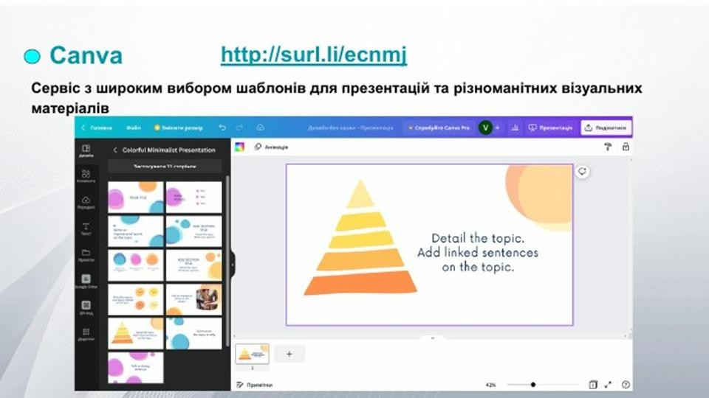
Canva
Легке й безкоштовне створення дизайнів
https://www.canva.com/uk_ua/free/

Slide 19

Prometheus
Кожен курс складається з відеолекцій, інтерактивних завдань, а також форуму, на якому студенти мають змогу поставити запитання викладачу та спілкуватися.
https://prometheus.org.ua/

Slide 20
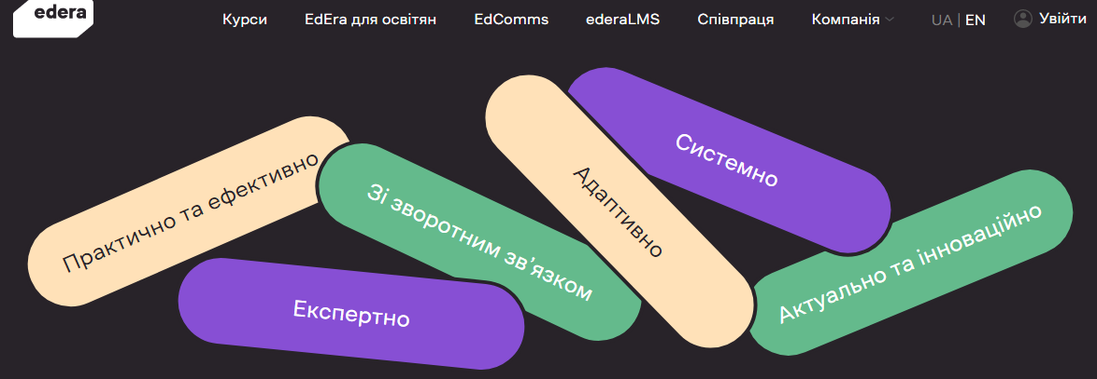
EdEra
До кожної лекції додається супроводжуючий матеріал – конспект з ілюстраціями та поясненнями. Кожного тижня студенти виконують домашнє завдання, а в кінці курсу складають іспит. Навчатися можна в будь-який зручний час.
https://ed-era.com/

Slide 21

Iversity
Європейський освітній онлайн-ресурс спеціалізується на проведенні інтерактивних курсів і лекцій для закладів вищої освіти
https://iversity.org/

Slide 22
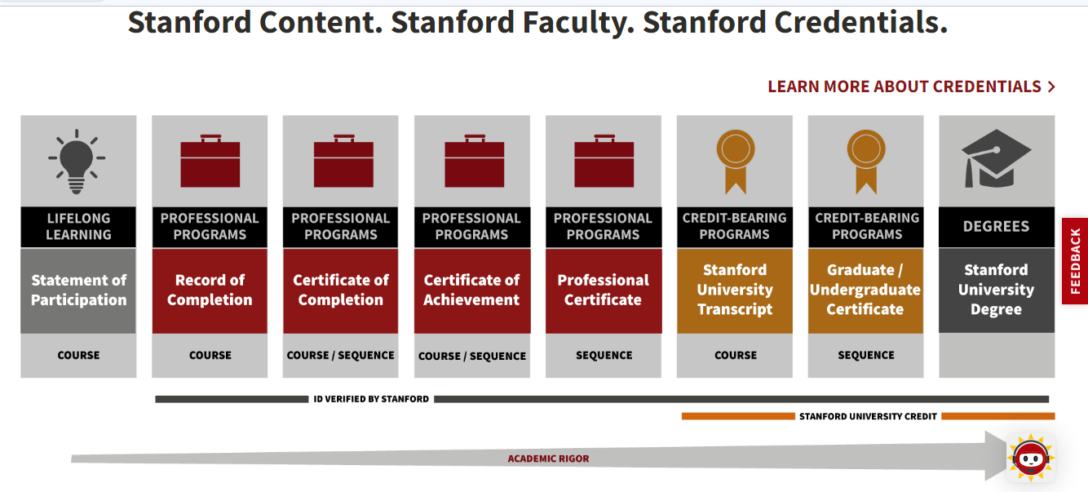
Stanford Open Edx
Різноманітний доступ до професійного освітнього контенту від численних шкіл і університетських кафедр, а також можливість безкоштовно брати участь у онлайн-курсах, які організовують викладачі Стенфордського факультету.
https://online.stanford.edu/

